Slide 1
Proyecto Final Ingeniería de Software II
Review
PRESENTA:
Johan Martin Alejandra Castillo
Edison Sánchez Giancarlo Chacón
Johan Fornari José Pardo
Camilo Niño
PO: Jonathan Vanegas

Slide 2
AGENDA
Análisis de Requerimientos
Gestión del Riesgo
Gestión de la Seguridad
Arquitectura
Desarrollo
Calidad
Pruebas
Presentación de Producto

Slide 3
REQUERIMIENTOS
Norma ISO/IEC/IEEE 29148
PO
Equipo desarrollo
Scrum
1. Identificación de Stakeholders
2. Recopilación de requisitos
3. Análisis de requisitos
Redacción de HU en plantilla
4. Especificación de requisitos

Slide 4
REQUERIMIENTOS
Norma ISO/IEC/IEEE 29148
5. Validación de requerimientos

Slide 5
GESTIÓN DEL RIESGO
APLICACIÓN DE NORMA ISO 31000
La norma ISO 31000 establece principios y directrices para realizar la gestión de riesgos efectiva en cualquier organización. Su enfoque se centra en identificar, analizar y evaluar los riesgos, así como en implementar medidas de control y monitoreo para mitigarlos. En nuestro proyecto, hemos aplicado la ISO 31000 para asegurar que todas las etapas de desarrollo e implementación de las tecnologías IoT, AWS y Flutter estén respaldadas por una gestión integral de riesgos.
Esto implica la identificación proactiva de posibles riesgos, la evaluación de su impacto y probabilidad, y la adopción de medidas preventivas y correctivas para minimizar su impacto en el éxito del proyecto. Al seguir los principios y directrices de la ISO 31000, hemos fortalecido la robustez y la fiabilidad de nuestra infraestructura tecnológica, lo que nos permite abordar los desafíos de manera proactiva y garantizar la continuidad del proyecto.

Slide 6
APLICACIÓN DE NORMA ISO 31000
GESTIÓN DEL RIESGO
IDENTIFICACIÓN
Dentro del análisis del montaje del dispositivo IoT y la integración de este con los servicios de AWS para la suscripción y publicación de los datos generados para su visualización en el modelo de aplicación de Flutter, se contemplaron los posibles riesgos que se pueden generar, evidenciando la importancia de adherir la capacidad de riesgo en el desarrollo de cada sprint aplicando la norma ISO 31000 de gestión del riesgo.
2. ANALISIS
Evaluación de Impacto y Probabilidad a traves del analisis de los riesgos potenciales, según la norma ISO 31000 para evaluar estos aspectos, priorizar los riesgos y asignar recursos adecuadamente.

Slide 7
ESTRUCTURA DE NORMA ISO 31000
GESTIÓN DEL RIESGO
3. EVALUACIÓN
La evaluación de los riesgos en nuestro proyecto se enfoca en priorizar y clasificar los riesgos según su criticidad y el estado actual de cada sprint del proyecto,
4. TRATAMIENTO
Detallar planes específicos para tratar los riesgos que se identifiquen. Cada riesgo debe tener un plan de mitigación o contingencia, el cual debe estar alineado con la estrategia del proyecto.
Asignación de Responsabilidades: Dentro del proyecto, se tienen asignados roles y desglosadas las responsabilidades específicas y asi, realizar el análisis de riesgo por cada actor en cada etapa.

Slide 8
ESTRUCTURA DE LA NORMA ISO 31000
GESTIÓN DEL RIESGO
5. MONITOREO Y REVISIÓN
Se enfatiza en la necesidad de un monitoreo y revisión constante de los riesgos y los planes de tratamiento. Se establecen puntos de revisión al final de cada uno de los sprint definidos en el SCRUM, para evaluar la efectividad de las acciones de mitigación y actualizar la identificación de riesgos.
6. COMUNICACIÓN
Es vital la comunicación efectiva y la consulta continua entre los interesados. Se han definido reuniones y ceremonias SCRUM, incluyendo una bitacora para documentar y reportar los riesgos inherentes al aplicativo y su tratamiento de forma continua.

Slide 9
TAREAS SEGÚN LA NORMA ISO 31000
GESTIÓN DEL RIESGO
Realizar una Identificación de los riesgos y documentar todos los riesgos potenciales.
Evaluar y clasificar estos riesgos a través de matrices de impacto y probabilidad para priorizar los riesgos.
Desarrollar los planes de mitigación y contingencia asignando responsables en cada etapa.
Implementar un seguimiento continuo del proceso de riesgos en las reuniones daily y revisiones de sprint para una gestión proactiva.
Establecer canales claros para la comunicación de riesgos, dando accesibilidad a la información a los interesados en el proyecto.

Slide 10
GESTIÓN DE LA SEGURIDAD
Control de Accesos según la Norma ISO 27002
La Política ISO/IEC 27002, también conocida como la Norma Internacional de Seguridad de la Información, proporciona un conjunto de controles y buenas prácticas para garantizar la seguridad de la información dentro de una organización. Estos controles abordan una amplia gama de áreas, incluyendo la gestión de activos, la seguridad física, la gestión de riesgos y, crucialmente, los controles de acceso.

Slide 11
GESTIÓN DE LA SEGURIDAD
A continuación, se presentan herramientas utilizadas en donde se aborda el control de acceso:
•GitHub: Almacenado de información correspondiente al proyecto y entrega de acceso a la totalidad de integrantes del equipo de trabajo para cargar información.
•AWS: Plataforma de configuración de recursos con acceso exclusivo para Ingeniero de seguridad.
•AWS Transfer Family: Transferencia de certificados y Endpoints mediante protocolo SFTP. Se entregan credenciales de acceso a Ingenieros de desarrollo.

Slide 12
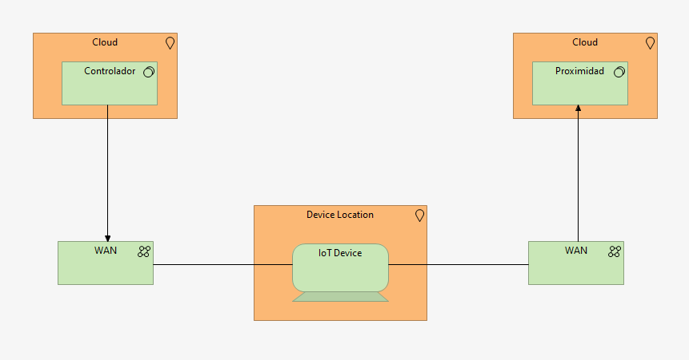
ARQUITECTURA
Dispositivo IoT

Slide 13
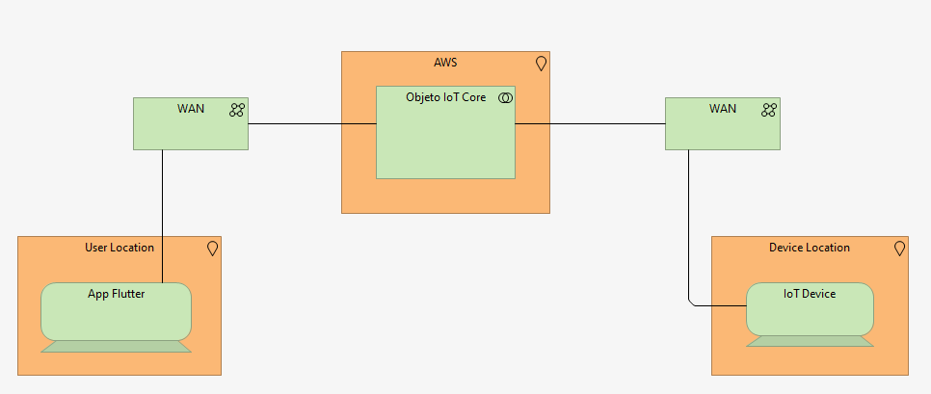
ARQUITECTURA
Objeto AWS IoT Core

Slide 14
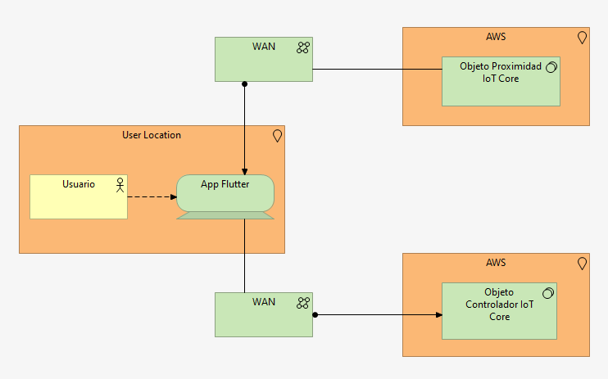
ARQUITECTURA
Aplicación Móvil

Slide 15
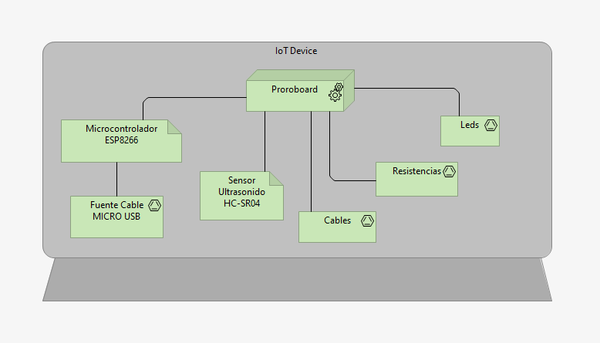
ARQUITECTURA
Dispositivo IoT

Slide 16
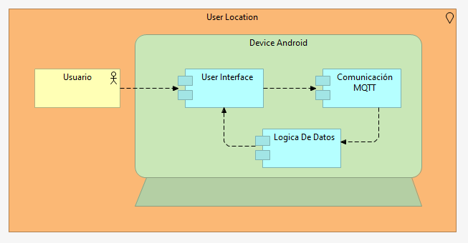
ARQUITECTURA
Aplicación Móvil

Slide 17
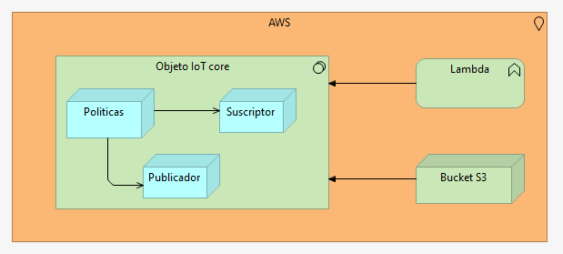
ARQUITECTURA
Objeto AWS IoT Core

Slide 18
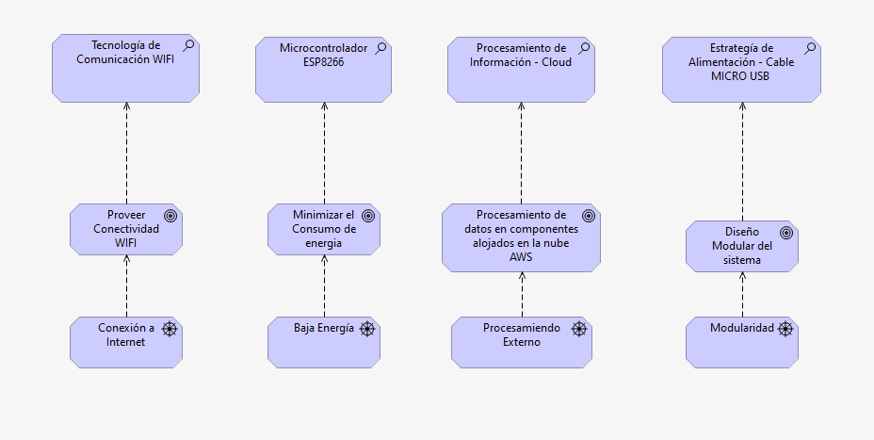
ARQUITECTURA
Diagrama de Decisión

Slide 19
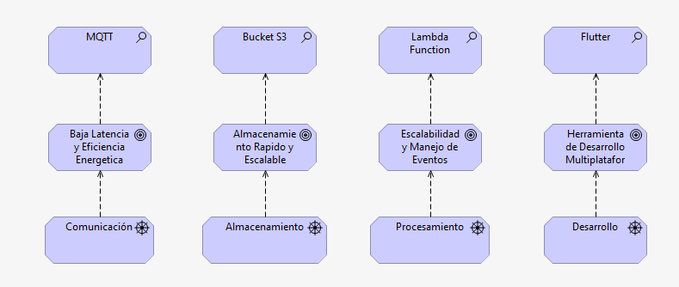
ARQUITECTURA
Diagrama de Decisión

Slide 20
DESARROLLO
Basado en marco de trabajo Scrum
Modelo de Desarrollo Evolutivo
El desarrollo del proyecto se realizó en 4 iteraciones

Slide 21
DESARROLLO
Iteración 1: Montaje y programación del dispositivo iot
Objetivo:
Montar dispositivo IoT ESP8266.
Configuración objeto en AWS que publique datos
Actividades:
Montaje del ESP8266 con el sensor de ultrasonido y los LEDs.
Pruebas de conexión y funcionamiento del hardware.
Programación en Arduino para la suscripción y publicación del tema de proximidad en AWS IoT.
Pruebas unitarias en donde se muestra la transmisión de datos

Slide 22
DESARROLLO
Iteración 2: Desarrollo Aplicación Movil
Objetivo: Desarrollar una aplicación Movil que reciba datos del tema de proximidad de aws
Actividades:
Programación de la aplicación móvil en flutter
Pruebas de comunicación entre flutter y AWS IoT.
integración entre el dispositivo, AWS y flutter

Slide 23
DESARROLLO
Iteración 3: Desarrollo tema Controlled Aws y Flutter
Objetivo:
Configurar en AWS el tema de controlled
Desarrollo control led flutter
Actividades:
Desarrollo de la aplicación movil Flutter para recibir datos del sensor y controlar los LEDs.
Integración Aws y dispositivo Iot.

Slide 24
DESARROLLO
Iteración 4: Desarrollo Arduino integrar el tema de controlled
Objetivo: Desarrollar en arduino el tema de controlled
Actividades:
Desarrollo en arduino para para recibir datos del tema control led y encender los LEDs según el caso.
Integración y pruebas finales del sistema completo
Pruebas funcionales.

Slide 25
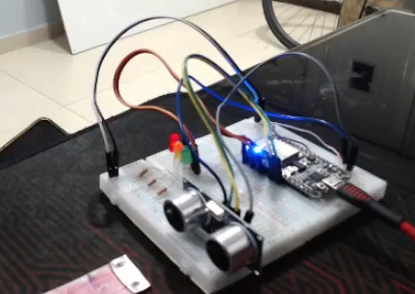

DESARROLLO

Slide 26
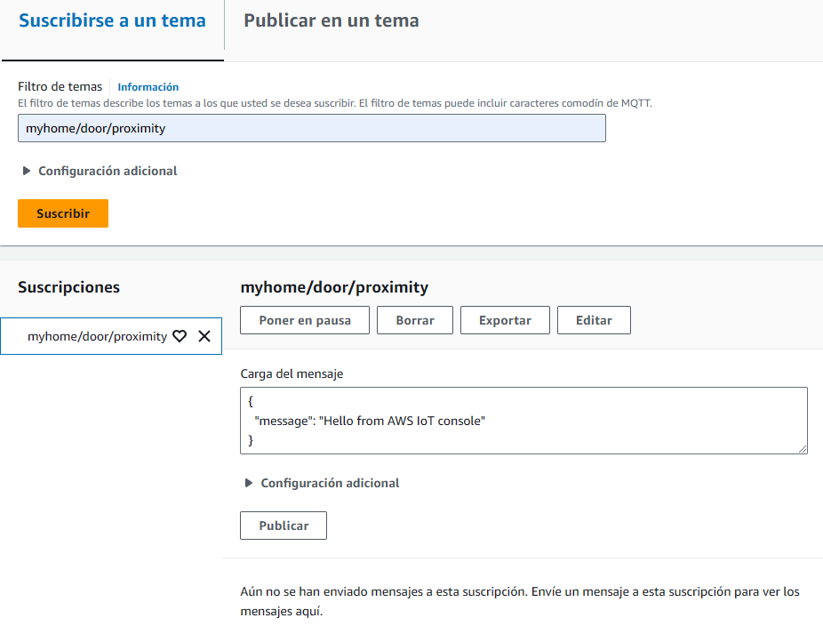
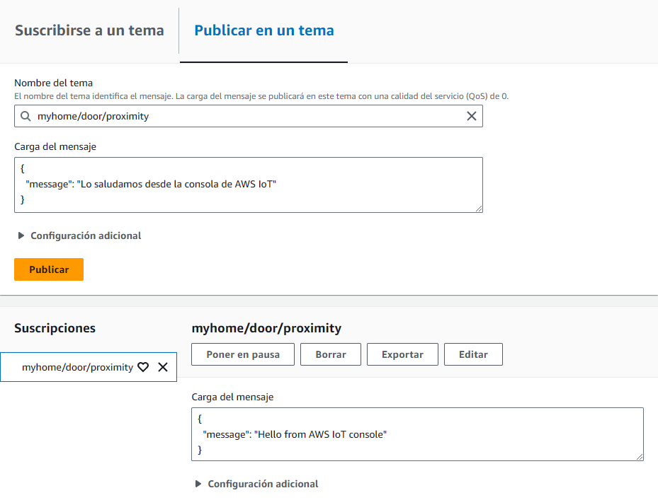
DESARROLLO

Slide 27
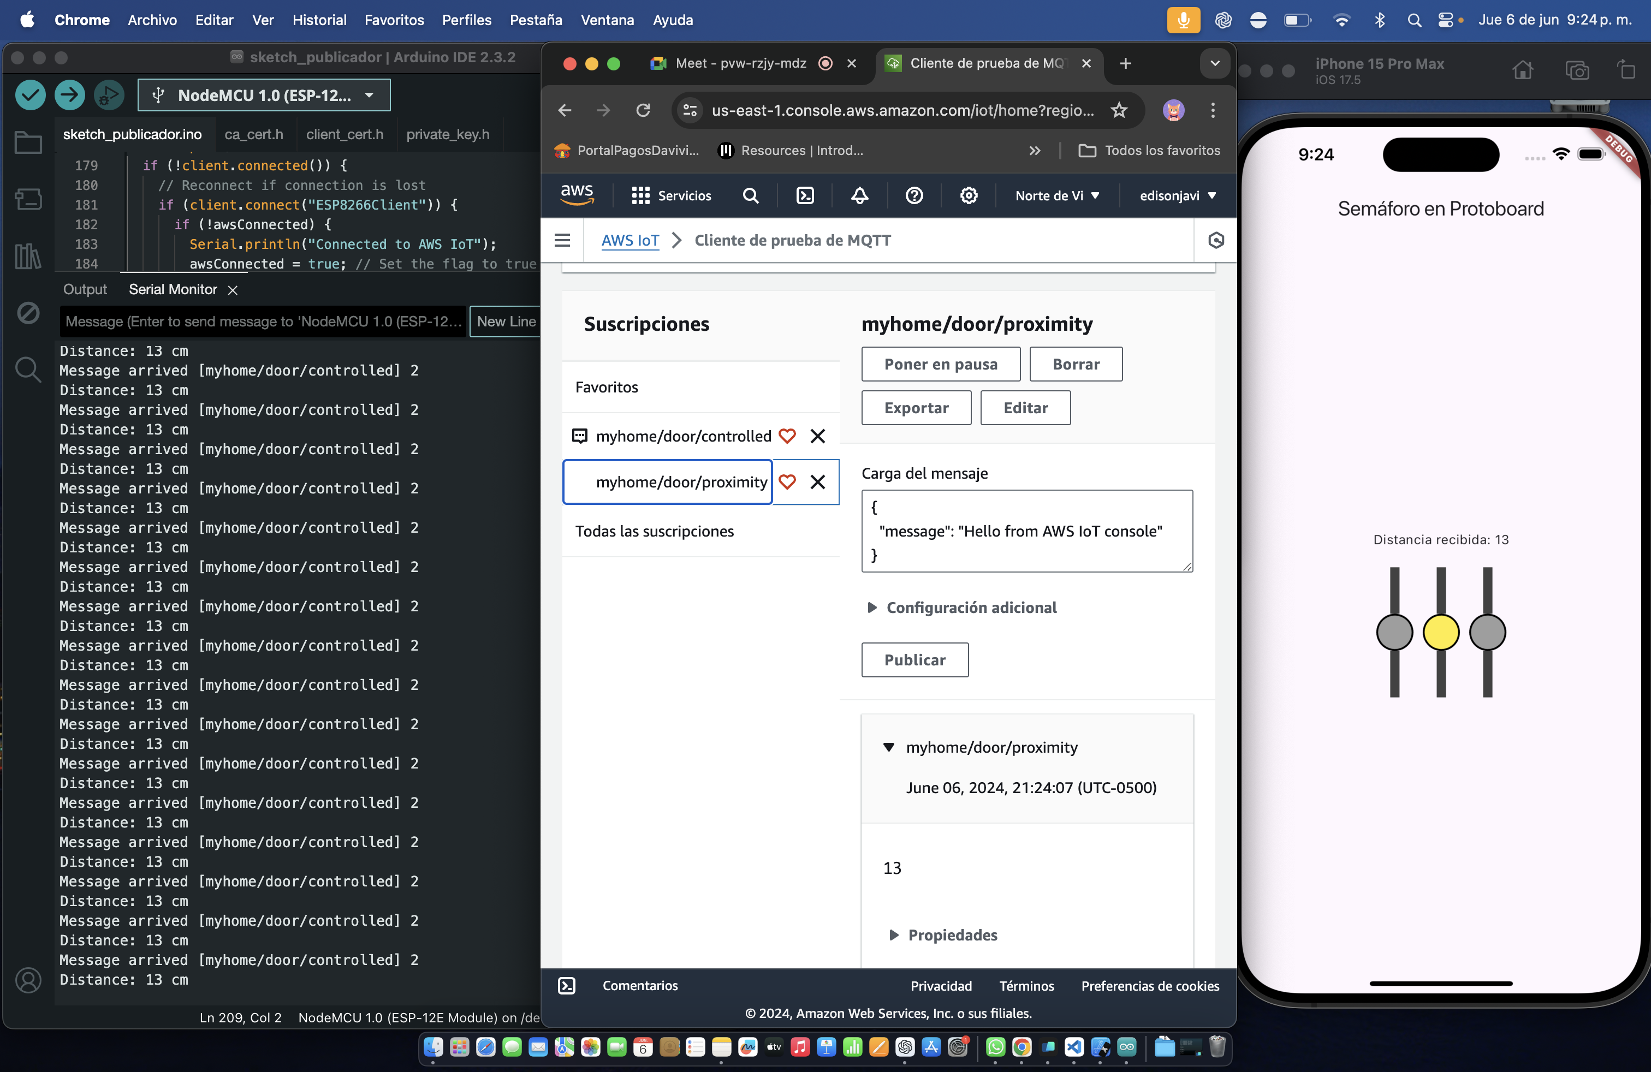

Slide 28
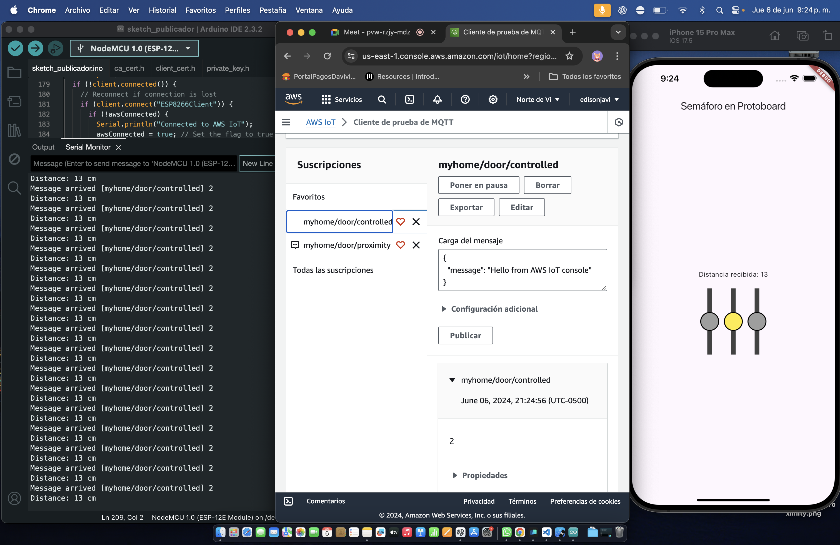
DESARROLLO

Slide 29
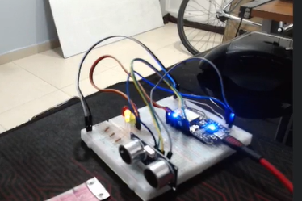

Slide 30
NORMA ISO 25010
CALIDAD
Con base en la norma ISO25010, se presenta el informe de Calidad para el Proyecto final, Este informe tiene como objetivo evaluar y garantizar que el proyecto final cumple con la normativa de calidad ISO/IEC 25010.
Parámetros Evaluados:
Adecuación Funcional
Eficiencia del rendimiento
Compatibilidad
Usabilidad
Fiabilidad
Seguridad
Mantenibilidad
Portabilidad

Slide 31
NORMA ISO 25010
CALIDAD
El informe anteriormente mencionado abarco las características de Calidad pertinentes y tuvo presente las siguientes historias de usuario.
Historias de usuario:
• Cableado del circuito
• Programación básica
• Registro de un objeto en AWS IoT Core
• Programación del cliente MQTT (Conexión)
• Programación del cliente MQTT (Publicación)
• Cliente de prueba MQTT (Suscriptor)
• Creación de reglas en AWS IoT
• Acciones en AWS IoT
• Crear una función Lambda
• Crear un bucket S3

Slide 32
NORMA ISO 29119
PRUEBAS
1. DOCUMENTACIÓN
Con base en la norma ISO29119, se va a emplear específicamente el siguiente documento para el presente proyecto para la documentación de pruebas y sus respectivas características:
Especificación de Casos de Prueba: Se describen los casos de prueba individuales.
Identificador del caso de prueba
Descripción
Entradas
Procedimiento
Resultados esperados
Resultados(Éxito o fallo)

Slide 33
NORMA ISO 29119
PRUEBAS
2. RESULTADOS:
Especificación de casos de prueba

Slide 34
PRUEBAS

Slide 35
PRODUCTO DESARROLLADO
La documentación del proyecto se encuentra versionada en el siguiente repositorio:
https://github.com/johandelevopment/IngenieriaSoftwareUdistrital

Slide 36
CONCLUSIONES
Se llevaron a cabo las ceremonias indicadas por el marco de trabajo Ágil SCRUM
Cada rol dentro del equipo de desarrollo aportó activamente a la construcción del producto final
Se contó con la participación y retroalimentación continua del PO en el proyecto
Se construyó el MPV esperado por el PO, el cual satisface los requerimientos de definidos.

Slide 37
GRACIAS

